Slide 1

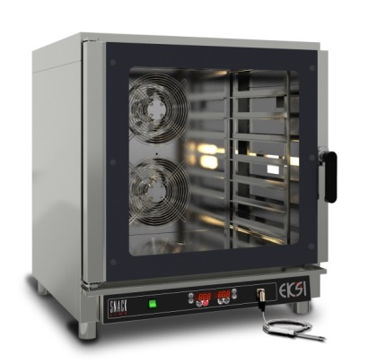
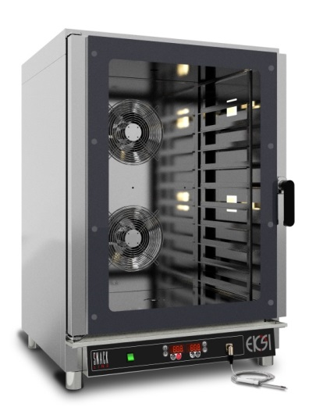
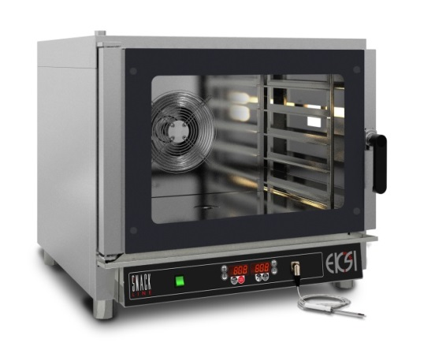

Пароконвекционные печи
серии Snack Line т.м. EKSI (Италия)
GN-1/1
600х400
ESL 071GD
Внешний размер: 840х910х930 мм
Внутренний размер: 680х520х620 мм
10,7 кВт
ESL 051GD
Внешний размер: 840х910х750 мм
Внутренний размер: 680х480х440 мм
6,45 кВт
ESL 101GD
Внешний размер: 840х910х1150 мм
Внутренний размер: 680х480х840 мм
12,7 кВт
Технические характеристики:
Тип: инжекторный;
Универсальные направляющие для GN1/1 и 600х400;
Полностью из нержавеющей стали;
Электронная панель управления на 9 программ;
Функция охлаждения;
Система подачи пара ручная или автоматическая;
Термощуп;
Система двойного вентилятора (для моделей на 7 и 10 уровней)
Расстояние между гастроемкостями - 80 мм;
Закругленные углы камеры, обеспечивающие быструю очистку;
Быстрая система охлаждения при открывании двери;
Низкий нагрев двери при приготовлении;
Подсветка;
Напряжение 380 В.

